Slide 1
Knebelmaske
Zentrale Erkenntnisse aus dem Spiel

Slide 2
Inhalt
Forschungsthema 1: Wie entstand Callistos Welt?
Folie 4-12
Forschungsthema 2: Weshalb wurde Callisto eingesetzt?
Folie 13-21
Forschungsthema 3: Wie kam Callisto in Bedrängnis?
Folie 22-28

Slide 3
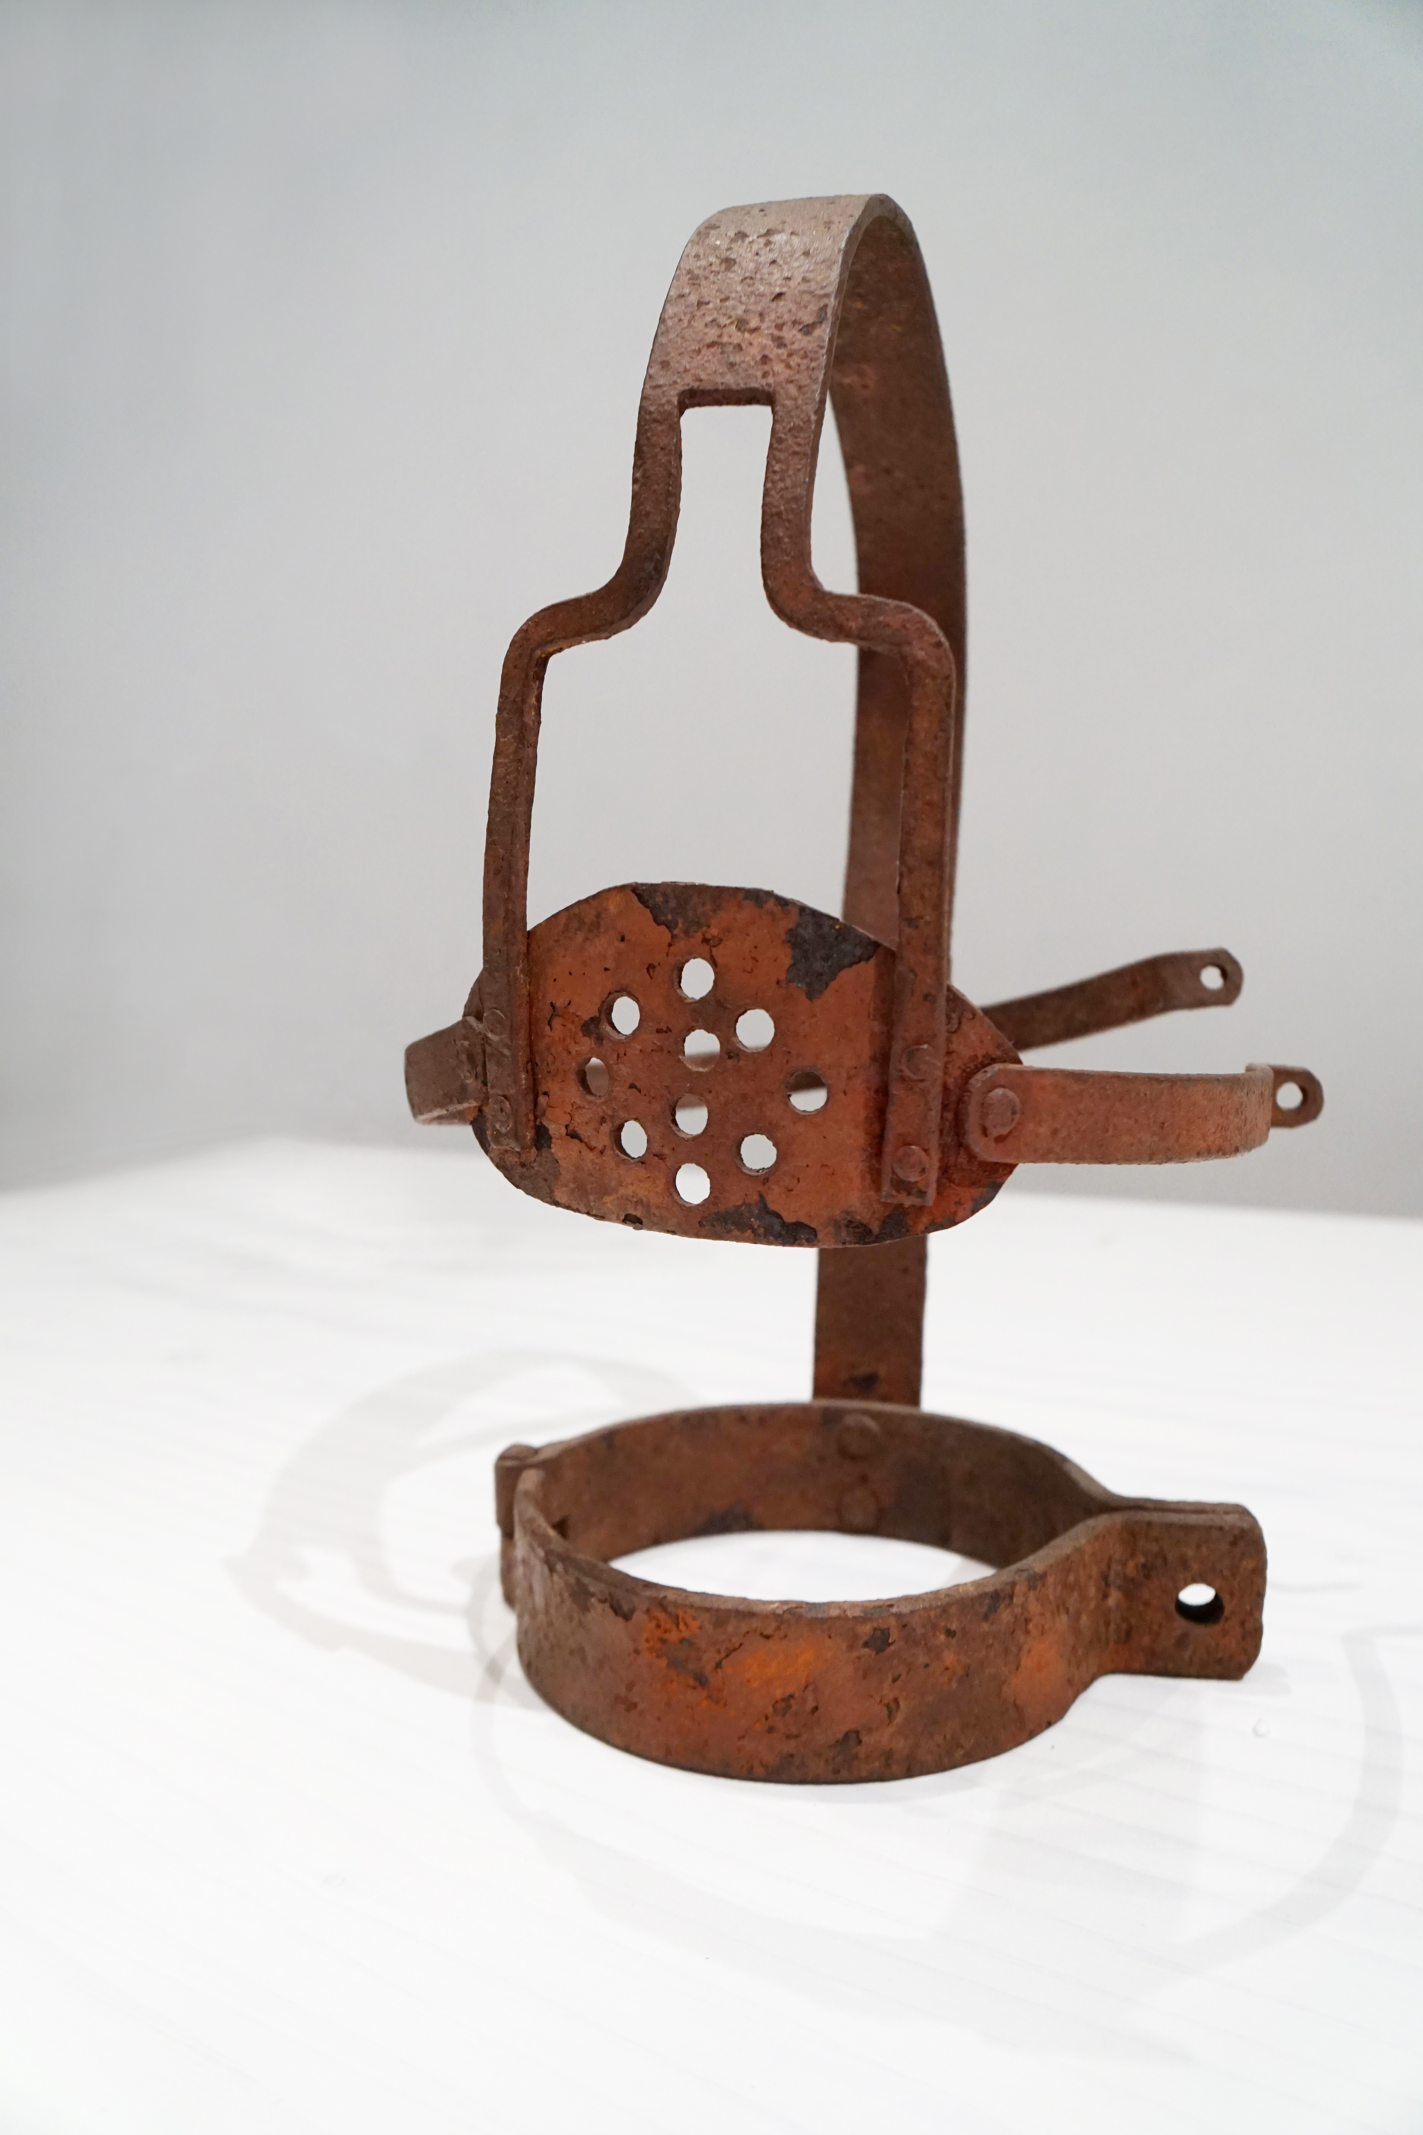
Fotografie einer Knebelmaske, Johann Jacobs Museum, 2020

Slide 4
Forschungsthema Neue Welt
Appetit und Plantage:
Wie entstand Callistos Welt?

Slide 5
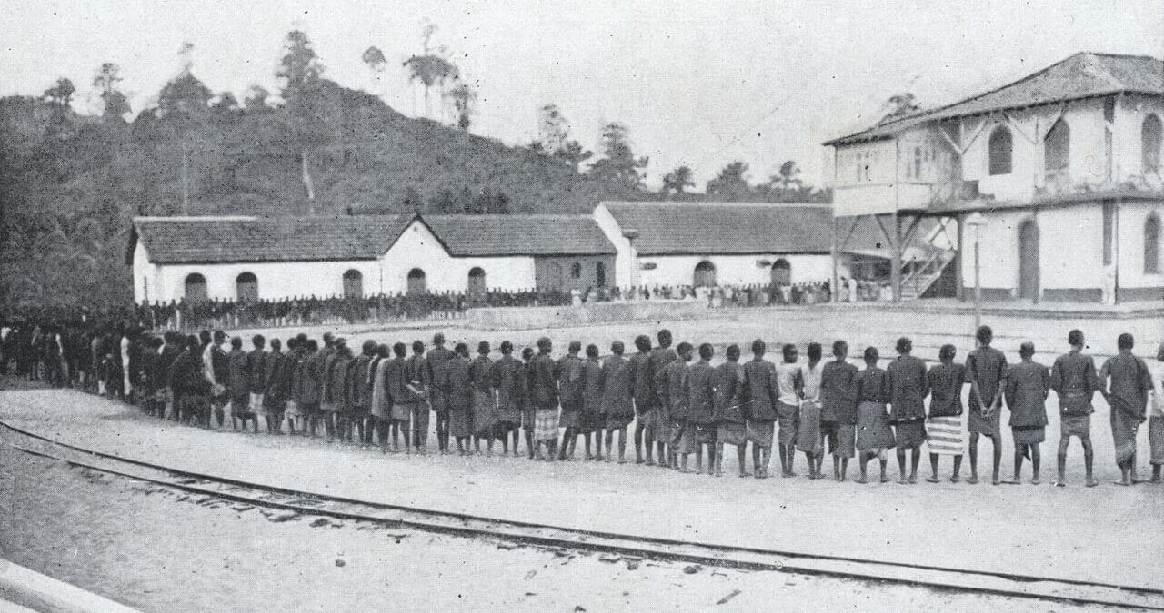
Quelle: Bild aus Dokumentarfilm «O Canto do Ossobó», 2017
Notes:
Bild aus Challenge 1 «Die koloniale Plantagenwirtschaft»: Fotografie von Sklavinnen und Sklaven auf dem Platz einer Kakaoplantage in der portugiesischen Kolonie São Tomé und Príncipe (Insel im Golf von Guinea)
Hintergrundinformationen:
Um das Jahr 1700 war Plantage ein Begriff für eine Kolonie, in der Versklavte aus Afrika ein tropisches Landwirtschaftsprodukt herstellten.
In Brasilien entstanden Plantagen aus den folgenden Gründen:
Erstens markierten die Plantagen das von den europäischen Kolonialistinnen und Kolonialisten besetzte Gebiet und zeigten so deren Macht. Bei Plantagen ging es immer auch um politische Herrschaftsansprüche der europäischen Kolonialisten.
Zweitens entstanden die Plantagen, weil Kaufleute und Königshäuser sich in Europa einen Profit vom Anbau tropischer Produkte wie Kakao oder Zucker versprachen. So schickten sie viel Geld nach Südamerika, das für den Aufbau der Plantage, den Bau von Häusern und den Kauf von Arbeitskräften, Nutztieren und Pflanzen eingesetzt werden konnte.
Drittens entwickelte sich der Sklavenhandel an der westafrikanischen Küste zu einem einträglichen Geschäft. Hiervon konnten die Pflanzerinnen und Pflanzer in Brasilien profitieren. Gegen Produkte wie Zucker konnten sie sehr günstige Arbeitskräfte kaufen.
Viertens veränderten sich die Ernährungsgewohnheiten in Europa. Es entstand eine Begierde nach den neuen Produkten aus den Tropen. Dies machte den Handel und die Plantage profitabel.
Die Plantagenwirtschaft war jedoch auch sehr krisenanfällig:
Erstens war der Profit einer Plantage abhängig von den Preisen, die für die Waren in Europa erzielt werden konnten. Preisschwankungen konnten verheerend sein und trieben Plantagenbesitzerinnen und Plantagenbesitzer regelmässig in den Ruin. Wurde zudem nur eine Pflanze angebaut, konnten Preisschwankungen nicht durch den Verkauf eines anderen Produkts kompensiert werden.
Zweitens waren die Monokulturen anfällig für Krankheiten.
Drittens begünstigte die Plantagenwirtschaft Umweltkatastrophen wie Dürren oder grosse Wasserknappheit.
Viertens mussten die vielen Arbeitskräfte unter Kontrolle gehalten werden, denn ohne die Arbeiterinnen und Arbeiter – meist Sklavinnen und Sklaven – war eine Plantage nicht funktionsfähig.

Slide 6
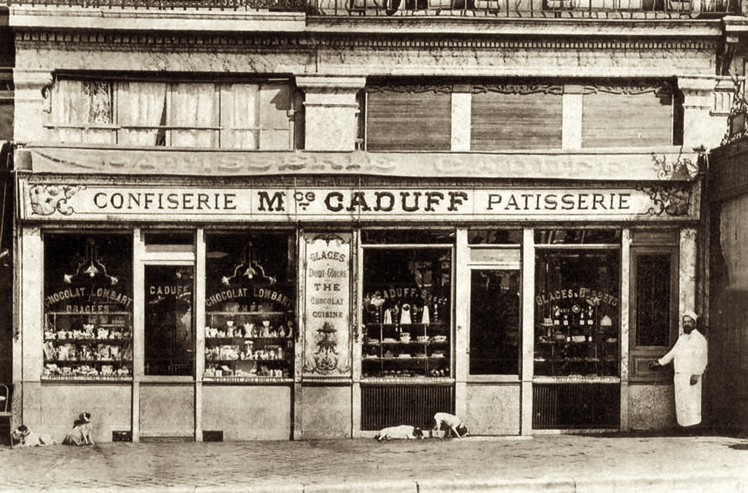
Quelle: Wikipedia Gemeinfrei / CC0 1.0
Notes:
Bild aus Challenge 3 «Appetit auf tropische Produkte»: Fotografie der Confiserie / Patisserie Caduff
Hintergrundinformationen:
Der weisse Zucker war im 16. und 17. Jahrhundert für die meisten Menschen als Nahrungsmittel unbekannt. Wenn sie etwas süssen wollten, verwendeten sie Honig. Adelige nutzten Zucker als Zeichen ihres Reichtums und ihrer Macht und präsentierten Gästen ganze Modellwelten aus Zucker, die später gegessen werden konnten.
Mit der Entdeckung neuer Anbaugebiete im Atlantik und durch den Sklavenhandel gelangte immer mehr Zucker nach Europa. Dadurch wurde Zucker immer billiger und verlor allmählich seine Bedeutung als Statussymbol der europäischen Königshäuser. Nun konnten sich immer mehr Menschen Zucker leisten. Der Zuckerkonsum breiter Bevölkerungskreise führte zu neuen Einnahmemöglichkeiten für die Königshäuser. Mit den Gewinnen bauten sie die koloniale Plantagenwirtschaft und die Handelsinfrastrukturen aus.
Neben Zucker wurde Kaffee zu einer immer wichtigeren Kolonialware. Er kam ursprünglich aus Afrika, bevor er im Nahen Osten Verbreitung fand und dann nach Europa gelangte. Die traditionellen Anbaugebiete wurden von den europäischen Kolonien abgelöst und Anbau und Handel globalisiert. Kaffee wurde in Europa bereits vom Adel gesüsst und war somit mit dem Zuckerkonsum verbunden.
Während Zucker und Kaffee von den europäischen Kolonistinnen und Kolonisten in die Neue Welt verpflanzt wurden, stammte eine Kolonialware aus Zentralamerika selbst: Kakao. Die bittere Kakaosuppe, welche die lokale Bevölkerung aus den Kakaobohnen braute, hielten die spanischen Kolonistinnen und Kolonisten für ungeniessbar. Erst als das Getränk mit Zucker versetzt wurde, entdeckten die Europäerinnen und Europäer die Vorzüge der heissen Schokolade.

Slide 7
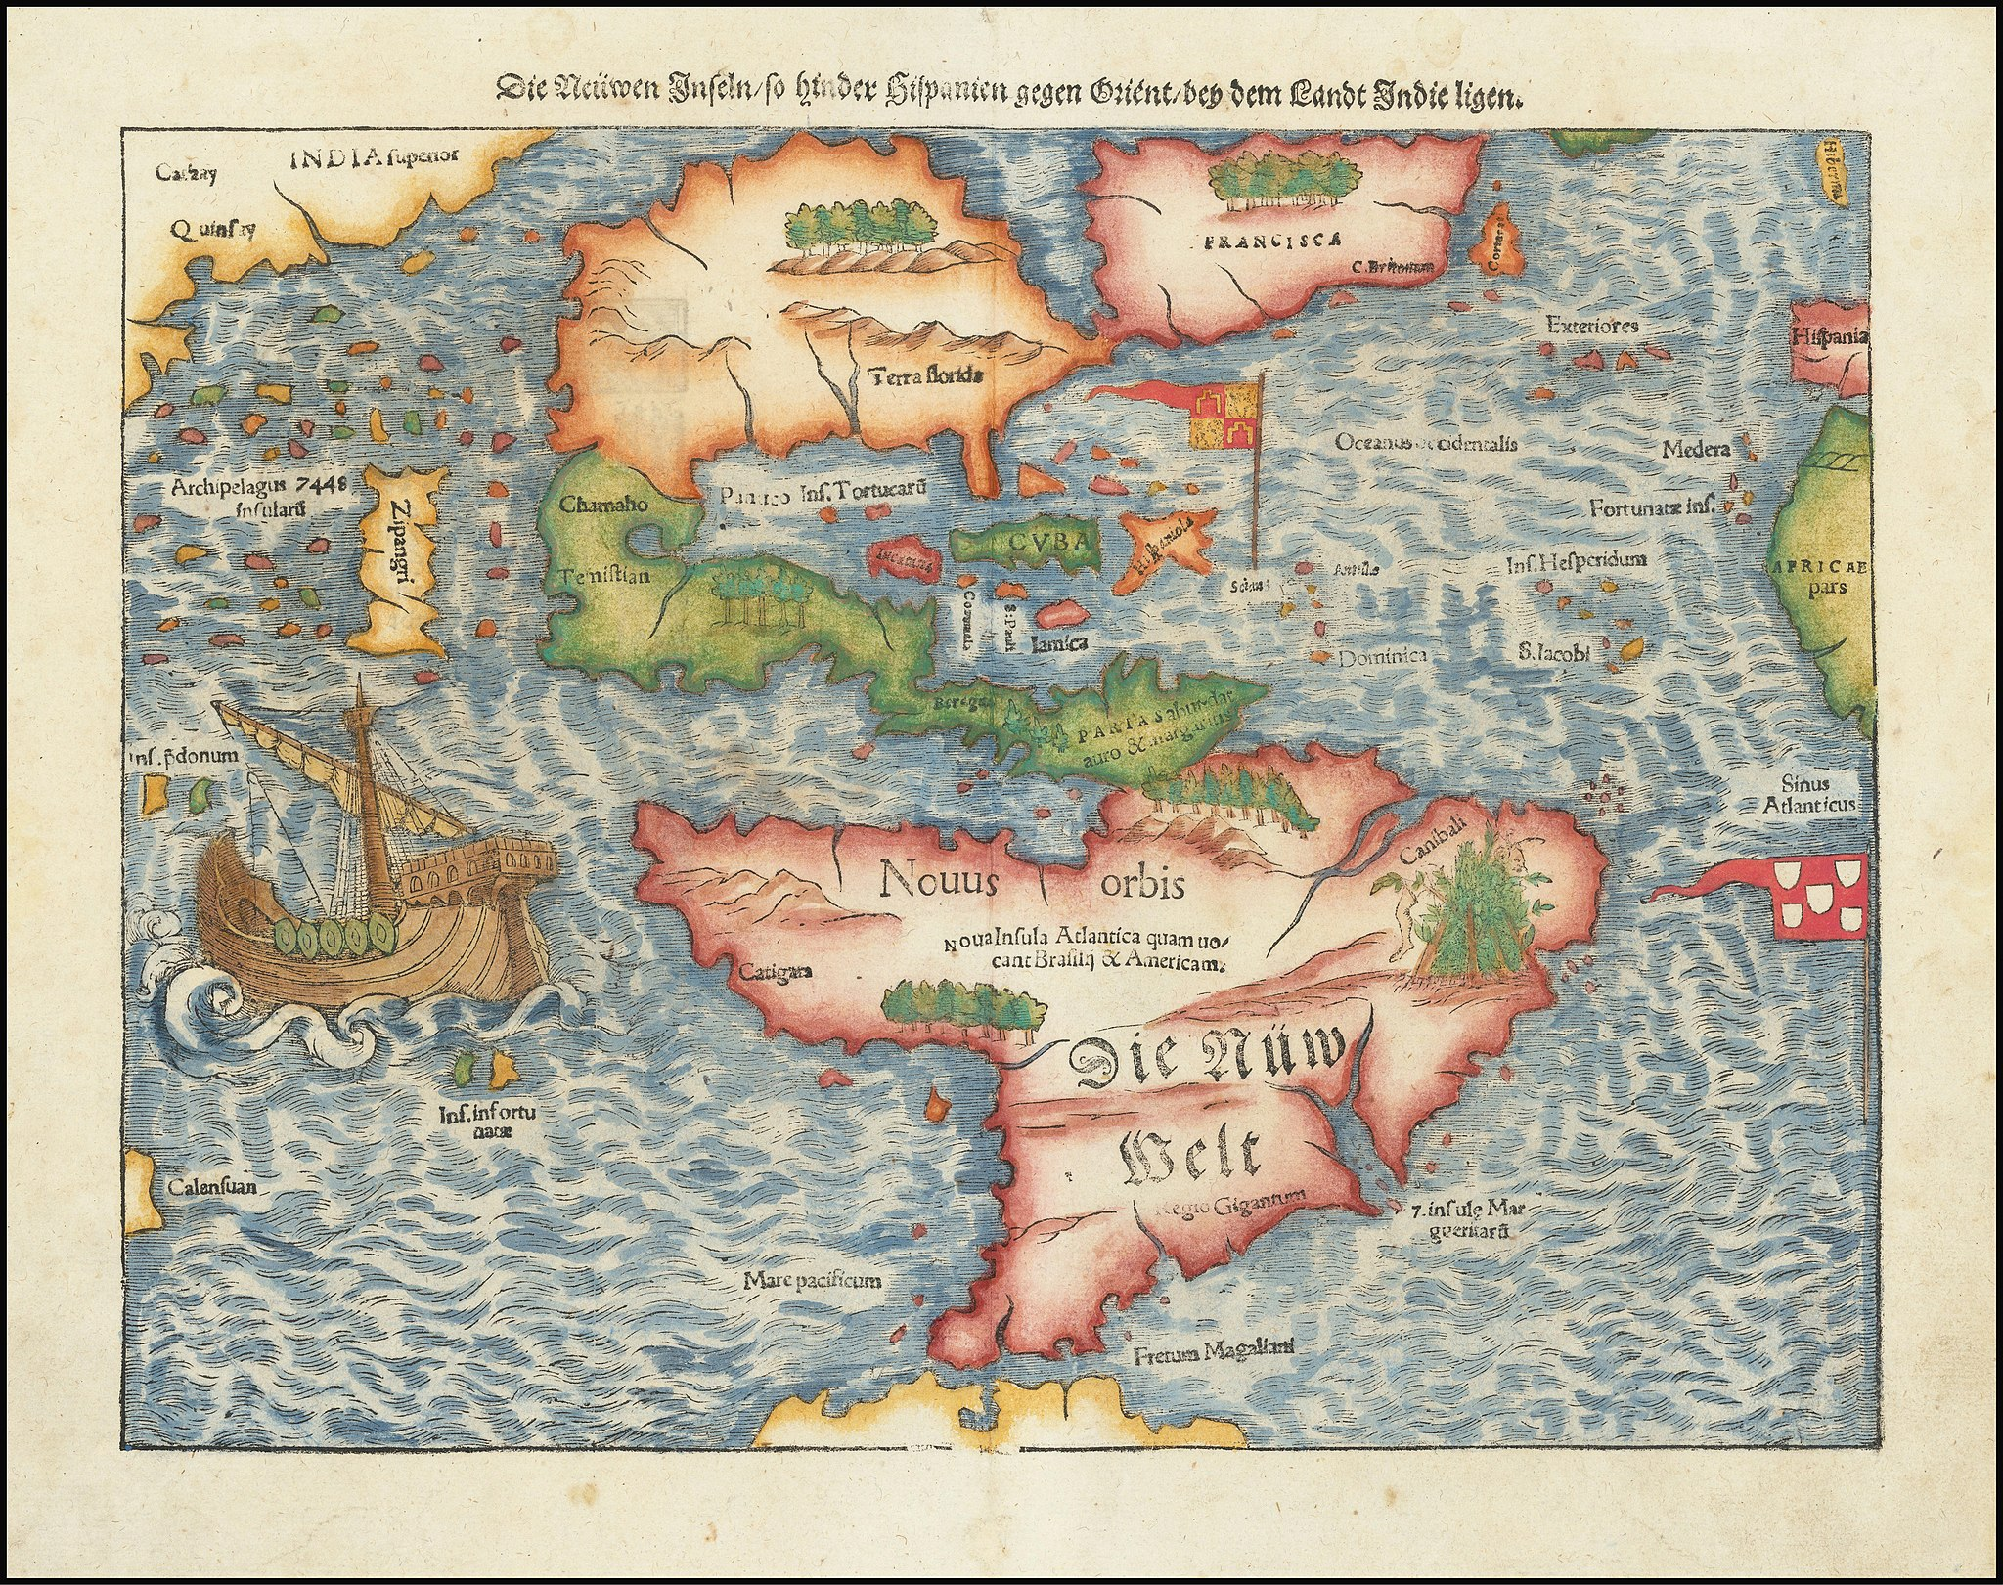
Quelle: Wikipedia Gemeinfrei / CC0 1.0
Notes:
Bild aus Challenge 4 «Im Glauben eine Neue Welt erobern»: Karte der Amerikas von Sebastian Münster, 1561
Hintergrundinformationen:
Bis Ende des 15. Jahrhunderts wusste man in Europa nichts von der Existenz der Amerikas. Dass sich das änderte, war Zufall: Amerika wurde von europäischen Seefahrern entdeckt, als sie einen Seeweg nach Indien suchten. Zuerst hielten sie das neue Land für eine weitere fruchtbare Insel im Atlantik, wie sie sie zuvor entdeckt und kolonisiert hatten. Kolumbus wiederum glaubte, in Indien gelandet zu sein.
Im Zuge dieser Entdeckungs- und Eroberungsreisen um 1500 änderte sich das europäische Wissen über die Welt radikal. Neue Karten und Reiseberichte, die von einer Mundus Novus berichteten, prägten in Europa die Vorstellung von Amerika als Neue Welt.
Die Seefahrt war mit grossen Gefahren verbunden. Umso wichtiger waren religiöse Schutz- und Schicksalsvorstellungen. Ein Zeuge hiervon ist der Erzengel, den Vasco da Gama auf seine Reisen mitnahm, und dessen Geschichte selbst von den Gefahren der Seefahrt zeugt. Zuvor hatte der Engel da Gamas Bruder gehört. Dessen Schiff kenterte beim Versuch, Indien zu erreichen. Der Erzengel konnte jedoch geborgen werden und begleitete von da an Vasco da Gama auf seinen Expeditionen.
Die Seefahrerinnen und Seefahrer sahen sich bei ihren Expeditionen auch als Vertreterinnen und Vertreter einer höheren Macht, dem Christentum. Es existierte die Vorstellung, dass das Christentum eine universelle Religion darstellte und möglichst viele Menschen überall auf der Welt zum Christentum bekehrt werden sollten. So rechtfertigten die Kolonistinnen und Kolonisten ihre Gewaltakte im Namen Gottes. Die aktive Verbreitung des christlichen Glaubens nennt man Mission beziehungsweise Missionierung.

Slide 8
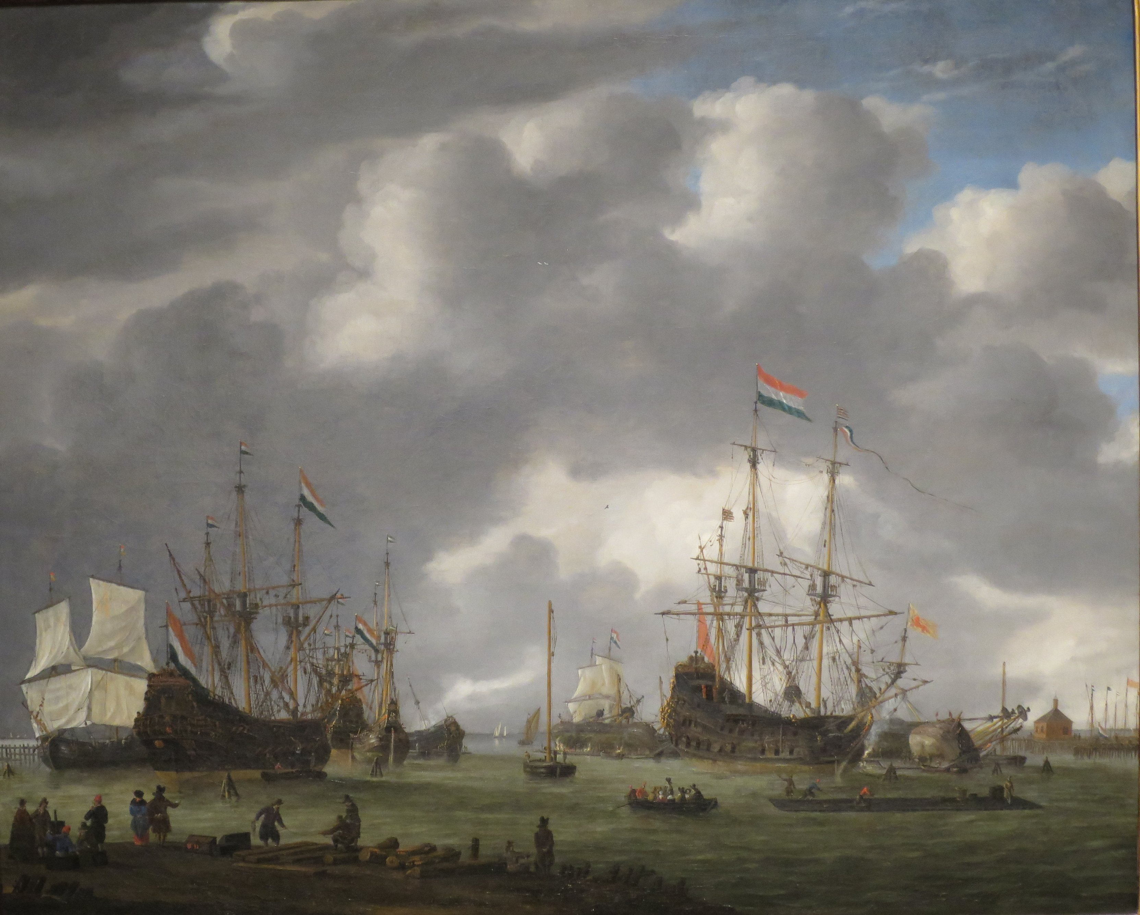
Quelle: Wikipedia Gemeinfrei / CC0 1.0
Notes:
Bild aus Challenge 6 «Nationale Handelskompanien»: Gemälde der geplanten West India Docks und des City Canal, von W. Daniell, 1802
Hintergrundinformationen:
In verschiedenen Ländern Europas wurden nach der Entdeckung der Neuen Welt beziehungsweise des Seewegs nach Indien neue Handelsgesellschaften gegründet. Es handelte sich dabei um Zusammenschlüsse von Kaufleuten, die vom Königshaus die Lizenz erworben hatten, in einem bestimmten Raum Handel zu treiben.
Die Handelsgesellschaften hatten ihre eigenen Häfen, ihre eigenen Handelsstationen, ihre eigenen Armeen und bald auch ihre eigenen Plantagen. Handelsgesellschaften wie die 1621 gegründete Niederländische Westindien-Kompanie spielten eine sehr bedeutende Rolle im Atlantikhandel. Die Niederländische Westindien-Kompanie erbeutete von den Portugiesen ausserdem einige Handelsstationen in Westafrika, von wo die Handelsgesellschaft den Sklavenhandel nach Amerika mitorganisierte.
Zwischen den Handelskompanien kam es oft zu Kriegen. In Brasilien bekriegten sich die Niederländische Westindien-Kompanie und das portugiesische Kolonialreich während 30 Jahren. Durch die niederländische Westindien-Kompanie gelangten Kaffeepflanzen aus dem Jemen nach Südamerika. Es ist gut möglich, dass die Knebelmasken – die auf vielen Plantagen in Südamerika als Máscara de flandres bezeichnet wurde (Flandern ist eine Region im heutigen Belgien) – auf holländischen Schiffen erstmals nach Südamerika gelangten.

Slide 9
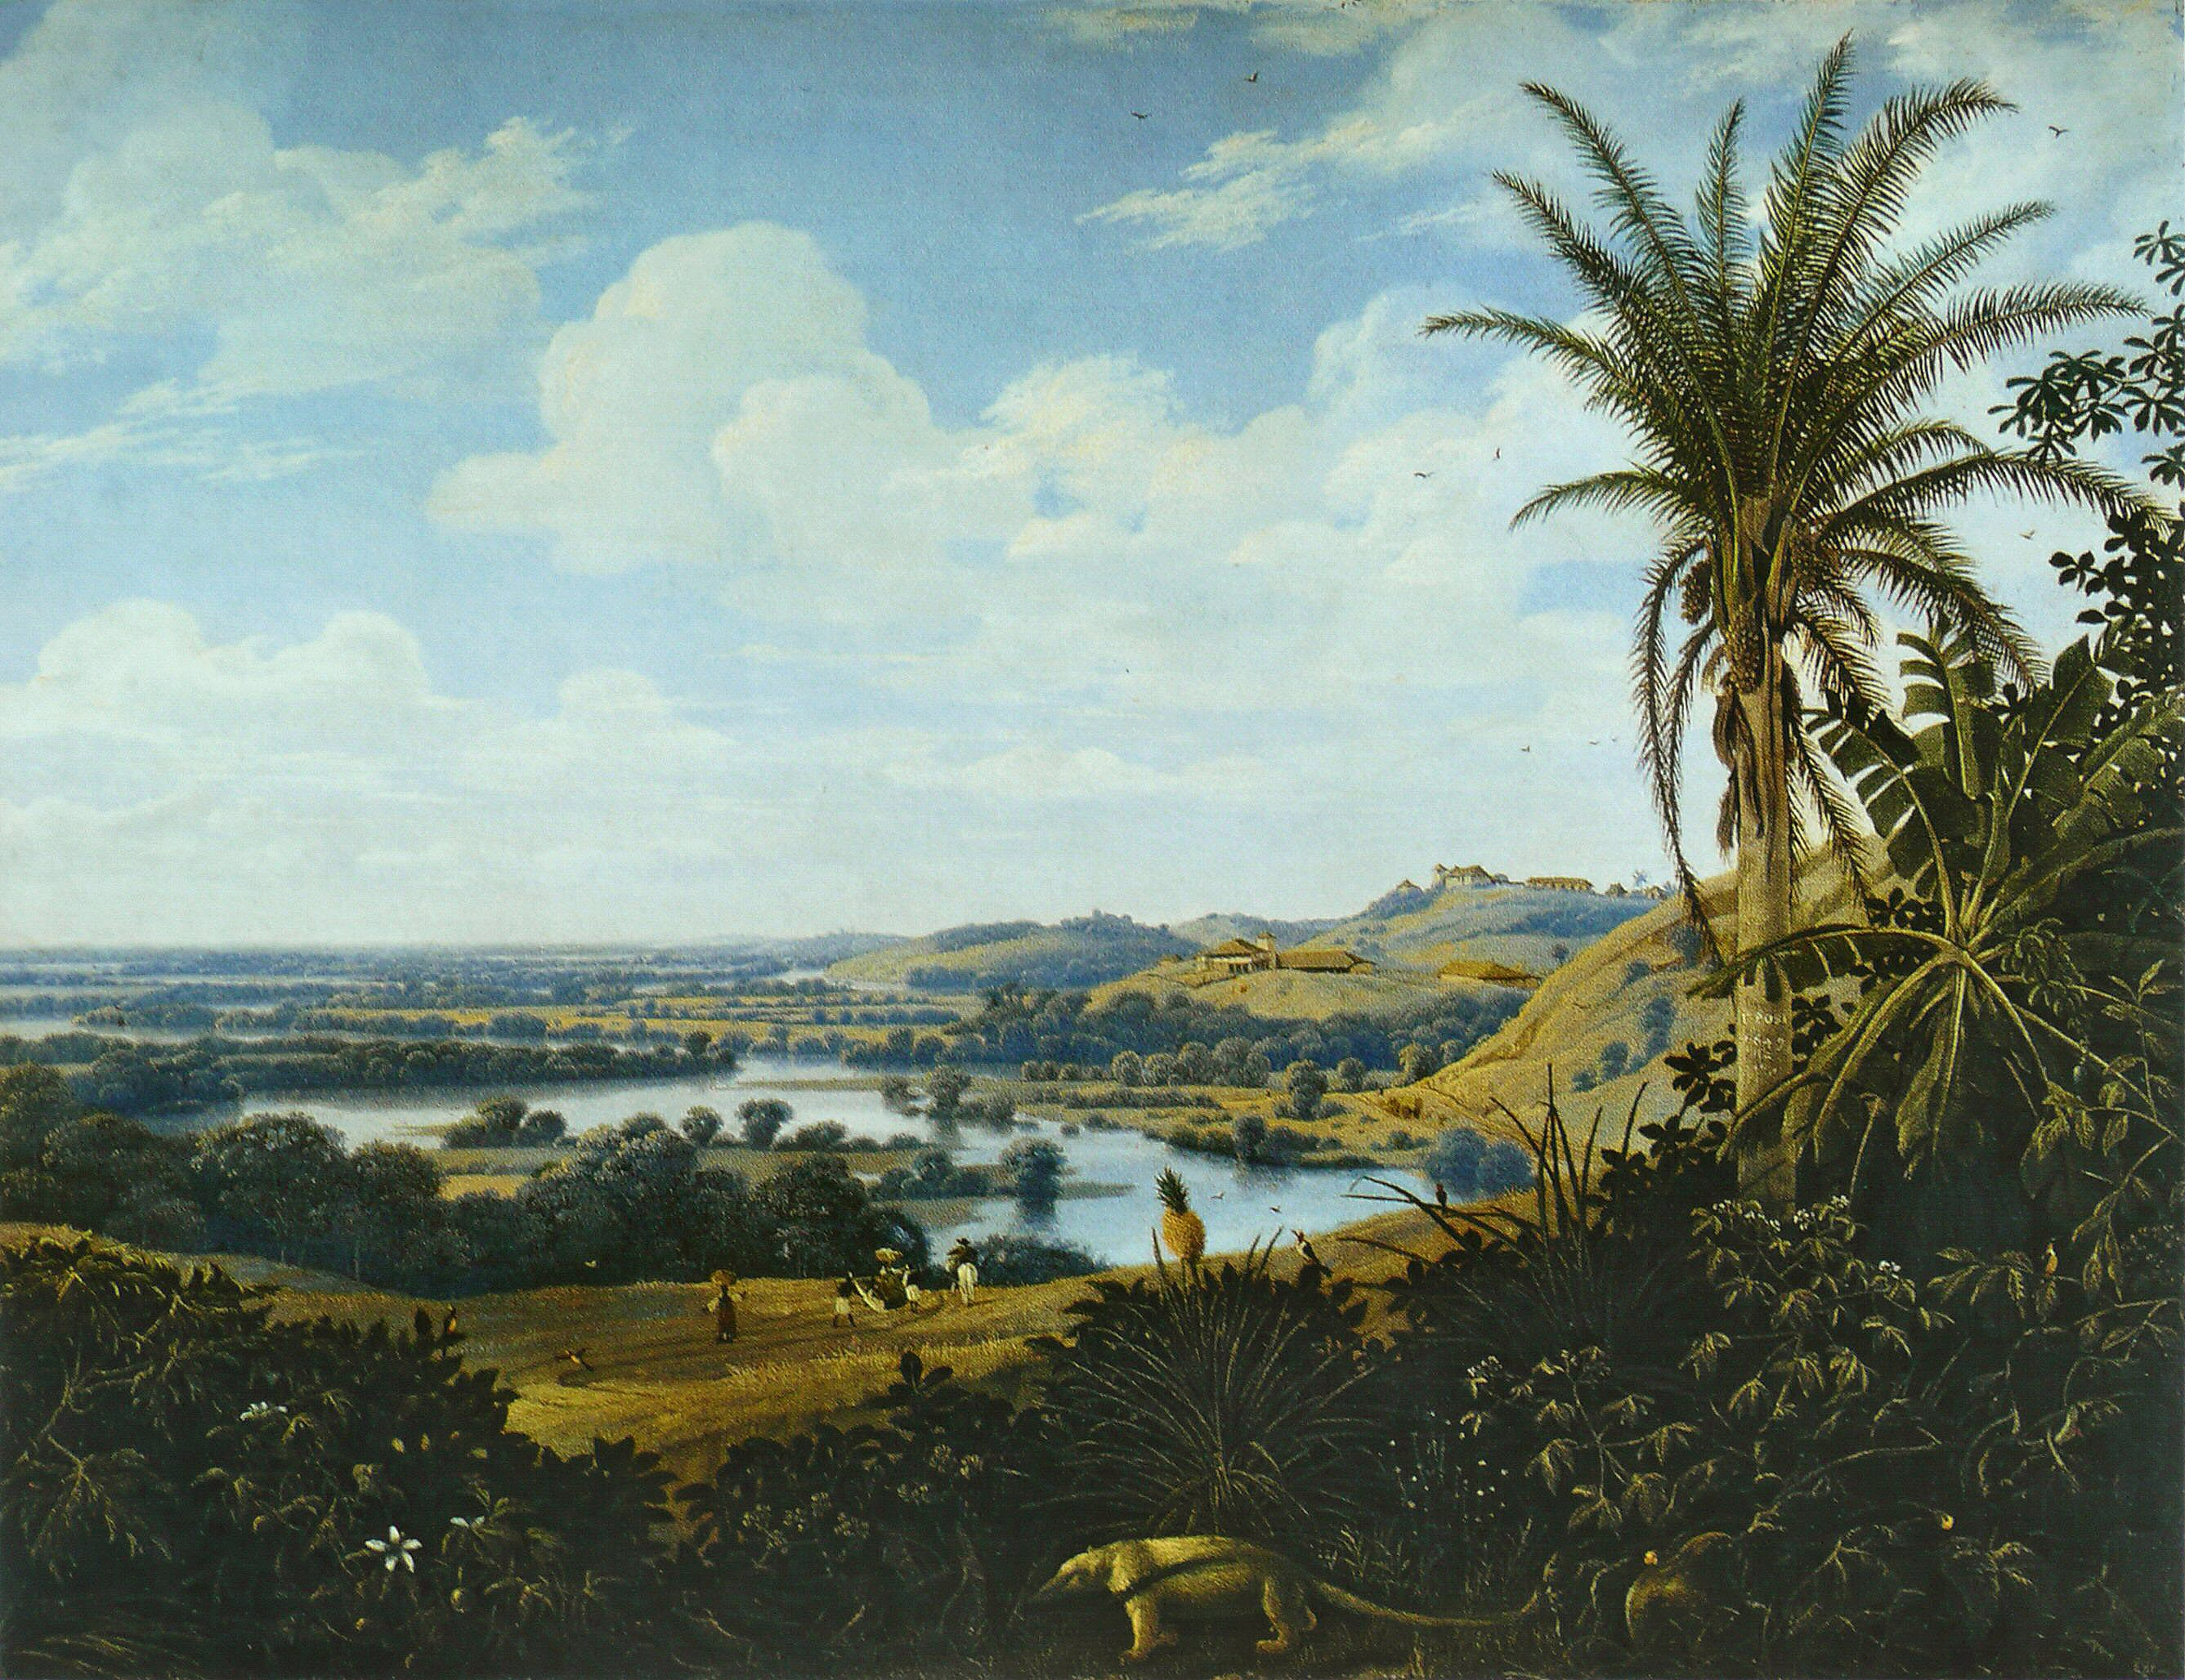
Quelle: bpk | Bayerische Staatsgemäldesammlungen
Notes:
Bild aus Challenge 10 «Malerische Tropen»: Gemälde «Brasilianische Landschaft mit Ameisenbär» von Frans Post, 1649
Hintergrundinformationen:
Frans Posts Gemälde Brasilianische Landschaft mit Ameisenbär von 1649 zeigt eine scheinbar unendlich fruchtbare tropische Landschaft. Die sanften Hügel der üppigen Auenlandschaft suggerieren endlose landwirtschaftliche Möglichkeiten; die Bauern im Bild scheinen friedlich und frei von Zwang ihrer Beschäftigung nachzugehen.
In Realität führten die niederländischen Kolonistinnen und Kolonisten zu dieser Zeit einen erbitterten Krieg gegen die Portugiesinnen und Portugiesen. Auch das Leben auf den (sub-)tropischen Plantagen war härter als hier gezeigt; insbesondere für die afrikanischen Sklavinnen und Sklaven, die wie Tiere gehalten wurden und enormer psychischer und physischer Gewalt ausgesetzt waren. Entflohene Sklavinnen und Sklaven aus dem Königreich Palmares verübten regelmässige Anschläge auf die niederländischen Plantagen (vgl. Challenge Zumbi von Palmares).
Doch auch für die ausgewanderten Europäerinnen und Europäer war es nicht einfach: Der Handel mit ihren Kolonialwaren war grossen Preisschwankungen ausgesetzt, wegen der intensiven Bewirtschaftung des Bodens laugte dieser schnell aus, Krankheiten bedrohten neben den Einheimischen und den Sklaven auch sie, die Ernährung war mangelhaft, und Kämpfe mit Einheimischen kosteten Geld, Kraft und Menschenleben.
Davon ist auf Frans Posts Gemälde nichts zu sehen. Auch wenn das Gemälde erst fünf Jahre nach seiner Rückkehr aus Brasilien nach Holland entstand: Es scheint, als wollte Post die Erwartungen und Sehnsüchte seines Publikums nach einem fernen Paradies befriedigen.

Slide 10
Unsere Antwort auf die Forschungsfrage

Slide 11
Was wir über die Vergangenheit gelernt haben

Slide 12
Diese Themen sind auch heute noch wichtig

Slide 13
Forschungsthema Migration
Handel und Gier:
Weshalb wurde Callisto eingesetzt?

Slide 14
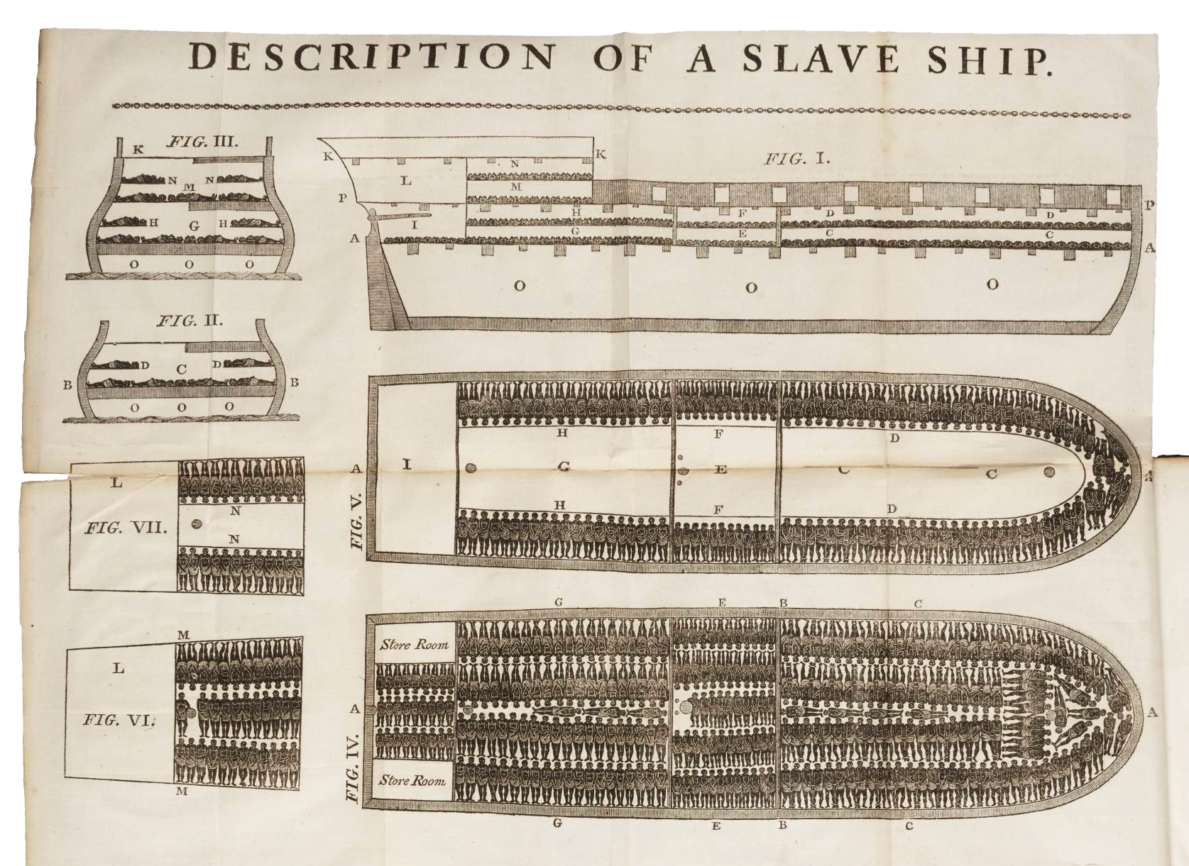
Quelle: Wikipedia Gemeinfrei / CC0 1.0
Notes:
Bild aus Challenge 12 «Das Sklavenschiff»: Plan des britischen Sklavenschiffs Brooks, Jahr 1789
Hintergrundinformationen:
Stellen wir uns vor, es handelt sich auf dem Bild nicht um Menschen, sondern um Baumstämme. Das Bild würde uns als Beispiel einer gut organisierten, perfekten Schiffslogistik dienen. Wissen wir aber, dass hier Menschen an Ketten im Zwischendeck des Schiffes eingesperrt wurden, so erkennen wir in diesem Bild vor allem beispiellose Gewalt.
Zum Platzmangel und den Ketten kamen Mangelernährung und Krankheiten wie Skorbut oder Ruhr, die die Todesrate auf Sklavenschiffe auf bis zu 15% hochtrieben. Nicht zuletzt wegen den „Verlusten“ auf der Überfahrt wurden die Schiffe regelrecht vollgepackt mit Sklavinnen und Sklaven.
Je mehr Güter in einem Schiff transportiert werden konnten, desto grösser der potenzielle Handelsgewinn. Dieses Prinzip galt auch für die Sklavenschiffe. Die Schiffe fassten bis zu 470 Sklavinnen und Sklaven, was der Passagierzahl eines grossen Flugzeugs entspricht. Für die Kaufleute und Investoren ging es nicht um Menschen, sondern um Zahlen.

Slide 15
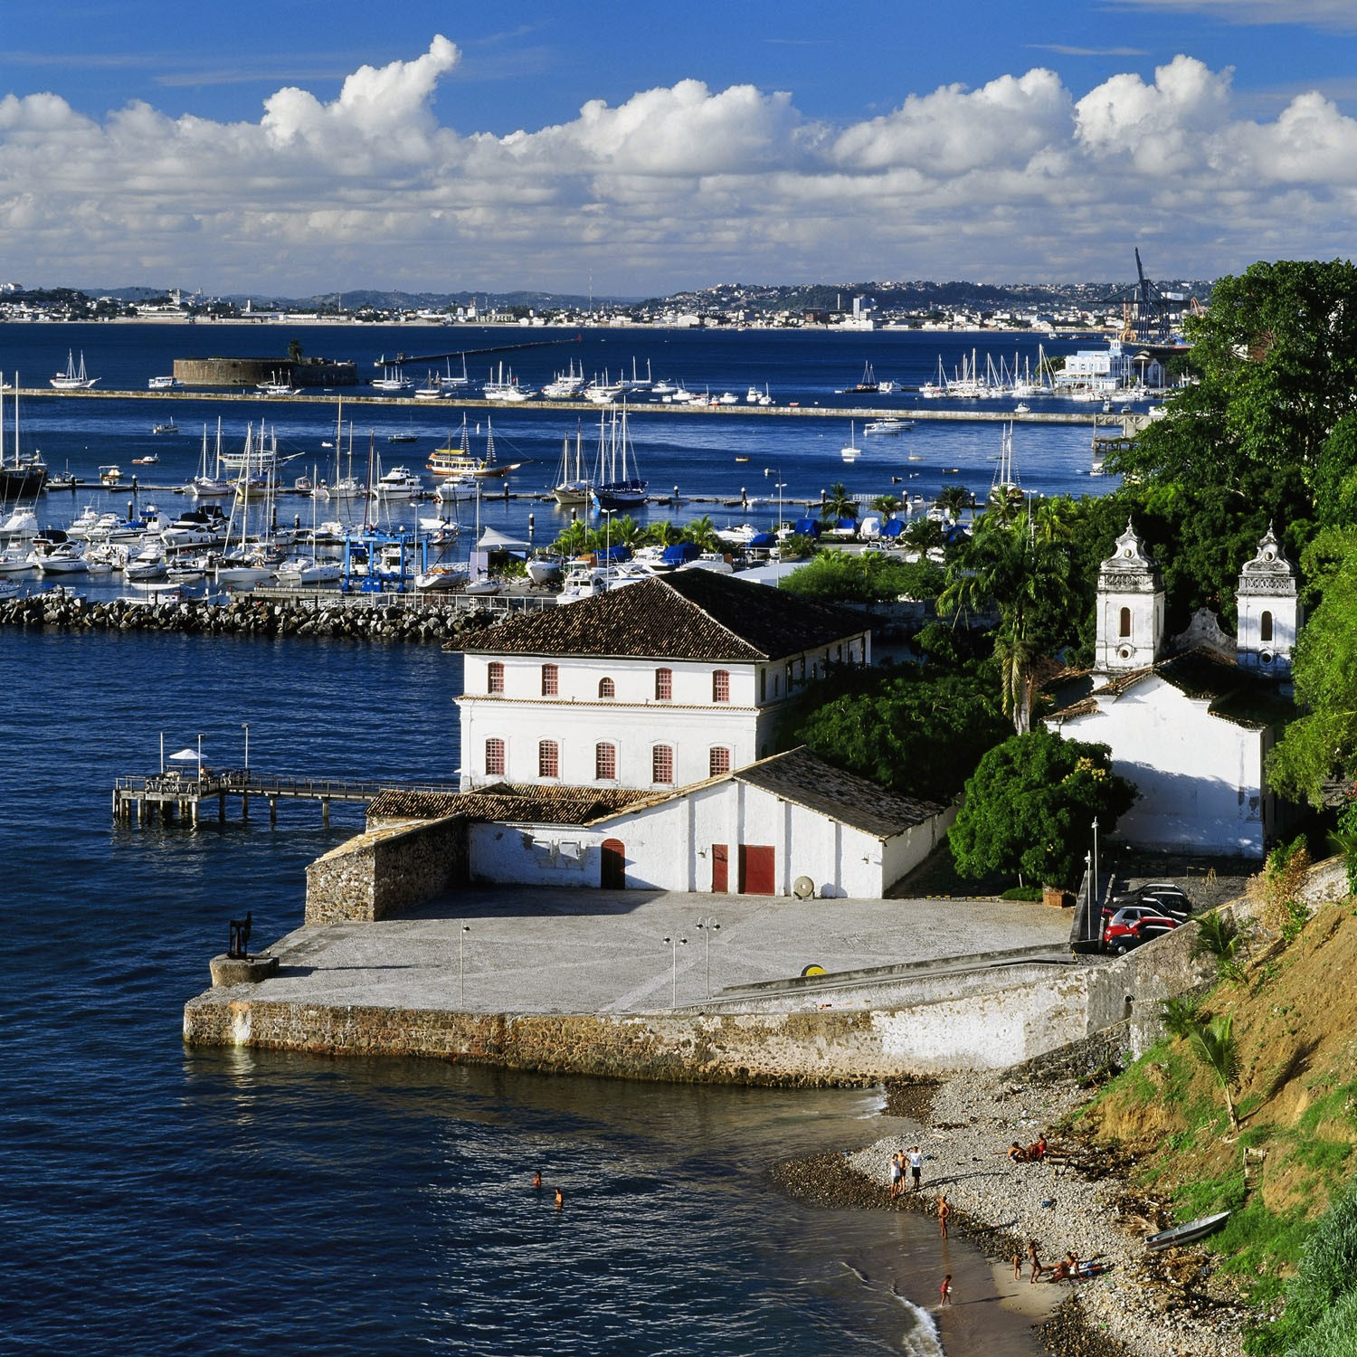
Quelle: Fotografie von Roger Buergel
Notes:
Bild aus Challenge 15 «Zwangstaufe und Entmenschlichung»: Sklavenhaus und Kapelle in Unhão, Salvador, Bahia (Brasilien)
Hintergrundinformationen:
Sklavinnen und Sklaven wurden entweder vor ihrer Überfahrt nach Brasilien oder direkt nach Ankunft in Brasilien von katholischen Priestern zwangsgetauft. Dabei erhielten sie einen christlichen Namen.
Dies war ein zusätzlicher Gewaltakt. Der Name war, wie bei uns auch, in vielen afrikanischen Kulturen ein besonders wichtiger Teil der Identität. Viele behielten jedoch insgeheim ihren ursprünglichen Namen auch in der Neuen Welt.
Durch das christliche Taufritual wurden die afrikanischen Gefangenen zu Sklavinnen und Sklaven. Es markierte den Übergang in den Besitz der Pflanzerinnen und Pflanzer. Über die Taufe hinaus wurden aber selten Anstrengungen zur Christianisierung der Sklavinnen und Sklaven unternommen.
Das erlaubte es den Afrikanerinnen und Afrikanern, ihre eigenen Traditionen weiterhin zu praktizieren. Dabei kam es in ihrer neuen Heimat oftmals zu einer Durchmischung mit den neuen religiösen Einflüssen. Das Resultat einer solchen Fusion ist Candomblé, das westafrikanische Yoruba-Bräuche mit katholischen und indigenen Bräuchen vermischt.

Slide 16
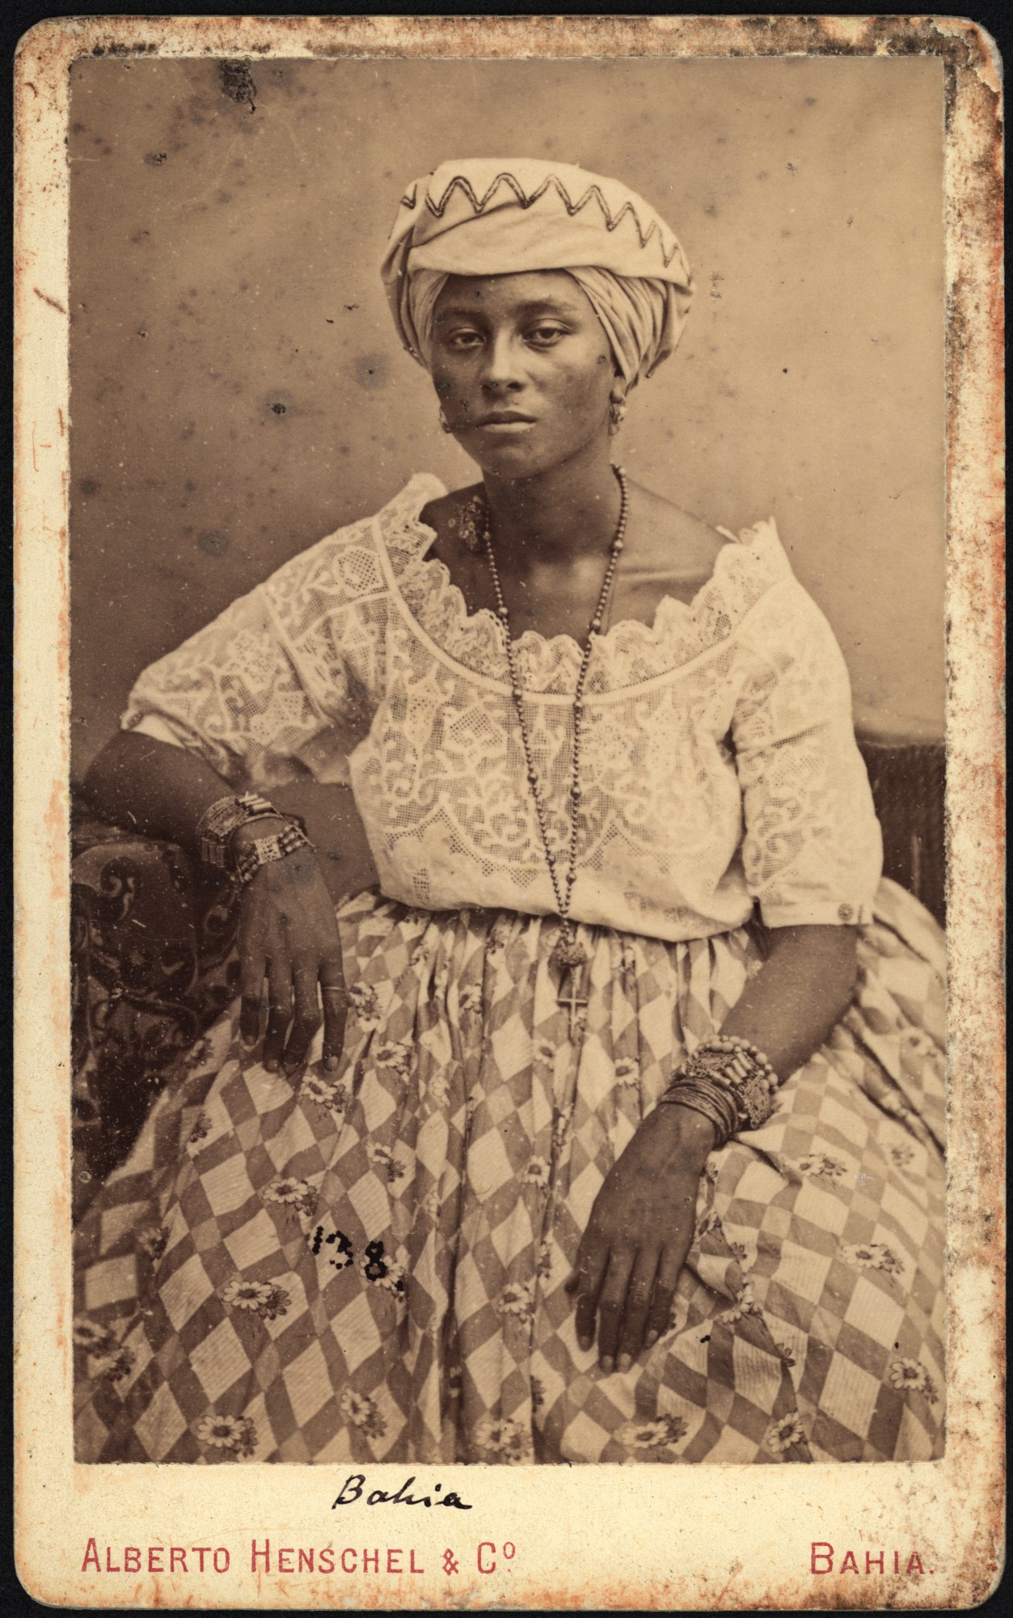
Quelle: © Leibniz-Institut für Länderkunde, Archiv für Geographie, SAm021-0060
Notes:
Bild aus Challenge 16 «Candomblé»: Fotografie einer ehemaligen Sklavin, die vermutlich der Candomblé Bewegung in Brasilien angehörte, Jahr 1869, Studiofotografie von Alberto Henschel, Bahia. Carte de Visite.
Hintergrundinformationen:
Während der Sklaverei entstanden in verschiedenen karibischen und südamerikanischen Kolonien neue Religionen beziehungsweise religiöse Gruppen, die aus der Verbindung von afrikanischen und katholischen Traditionen hervorgingen. Der Candomblé zählt zu einer dieser Religionen und ist bis heute einflussreich.
Entstanden Anfang des 19. Jahrhunderts in Salvador do Bahia, verband Candomblé die spirituellen Vorstellungen und Praktiken der Yoruba-Sklaven aus Westafrika mit denjenigen der katholischen Kolonisten. Nach der Zwangstaufe und der Konvertierung zum Katholizismus wurden die westafrikanischen Traditionen nicht einfach abgelegt, sondern vielmehr mit den neuen Riten verbunden.
Candomblé-Orden wurden häufig von Frauen geführt und weitergegeben. Candomblé war noch im Gesetz von 1890 als «teuflische Praxis» verboten. Die Kenntnisse des Katholizismus erlaubte den Sklavinnen und Sklaven allerdings, sich unter dem Deckmantel einer Messe zu Candomblé-Ritualen zu treffen.

Slide 17
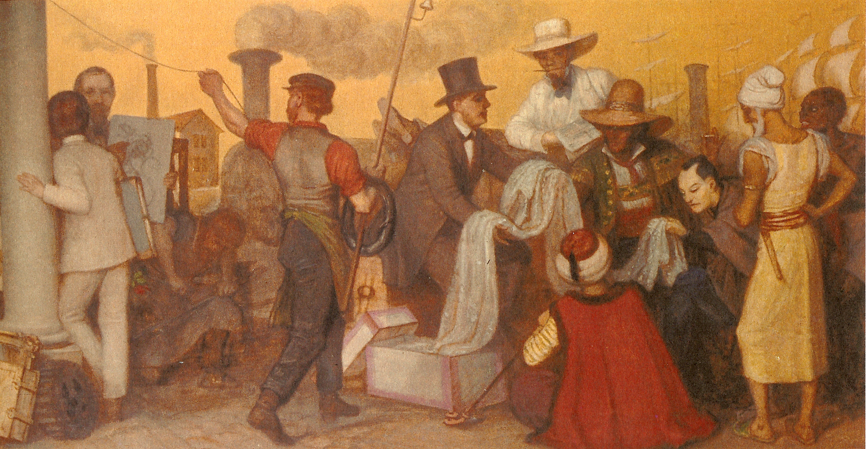
Quelle: Wikipedia Gemeinfrei / CC0 1.0
Notes:
Bild aus Challenge 17 «Stoffe für Übersee»: Gemälde «Handel und Industrie in St. Gallen» von Emil Rittmeyer, Öl auf Leinwand, Jahr 1881
Hintergrundinformationen:
St. Gallen war ein Zentrum der Stickerei – um 1910 kamen über 50% der Weltproduktion aus St. Galler Textilfabriken. Die Stoffe wurden vor allem auch nach Afrika verkauft und dort zur Bezahlung von Sklavinnen und Sklaven gebraucht. In Amerika waren Schweizer Stoffe später bei ehemaligen Sklavinnen sehr beliebt (vgl. Snippet aus Challenge Candomblé).
Am Übergang vom 18. zum 19. Jahrhundert basierte die Stickerei in der Ostschweiz noch ausschliesslich auf Hand- und Heimarbeit. Um 1790 stickten 30'000 bis 40'000 Frauen und Mädchen für die St. Galler und Appenzeller Kaufleute. Die Nachfrage nach Stickereien stieg zu Beginn des 19. Jahrhunderts aufgrund neuer globaler Absatzmärkte stark an. Dies veranlasste die Kaufleute, auf neu entwickelte Stickereimaschinen umzusteigen.
Während des 19. Jahrhunderts kam es zu einer stufenweisen Mechanisierung. Zunächst ersetzte die Handstickmaschine die reine Handarbeit, wobei sich die Zahl der Maschinen von 650 (im Jahr 1865) auf 10'630 (im Jahr 1890) erhöhte. Danach folgte die Umstellung auf die Schifflistickerei mit Motorenantrieb, die auf der technischen Erfindung eines Schweizer Webereileiters beruhte. Bis Ende des 19. Jahrhunderts nahmen zahlreiche Schweizer Textilfabriken ihren Betrieb auf und die Stickerei wurde zum wichtigsten Exportzweig des Landes.
Obwohl die Stickerei in St. Gallen heute nicht mehr die gleiche Bedeutung hat, sind die St. Galler Spitzen immer noch ein beliebtes Material für die Pariser Haute Couture. Ein berühmtes Beispiel für den Erfolg der St. Galler Spitze ist das Kleid, das Michelle Obama 2009 bei den Inaugurationsfeierlichkeiten ihres Mannes Barack Obama trug. Der Stoff stammte aus der Firma Forster Rohner aus St. Gallen.

Slide 18
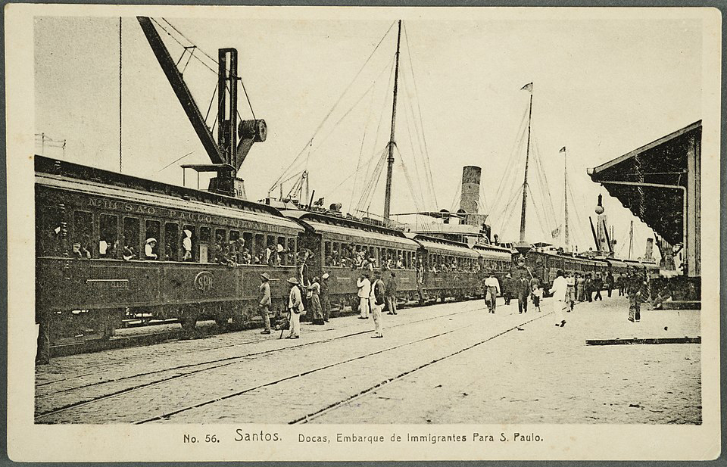
Quelle: Wikipedia Public domain / Museu Paulista (USP) Collection
Notes:
Bild aus Challenge 19 «Schweizer Kolonistinnen und Kolonisten»: Fotografie Nº 56. Santos - Docas, Embarque de Immigrantes para S. Paulo
Hintergrundinformationen:
Eine Klimakrise führte zu Beginn des 19. Jahrhunderts zu einer drastischen Verschlechterung der ohnehin elenden Lebensbedingungen von Bäuerinnen und Bauern in der Schweiz. Infolge des Ausbruches des indonesischen Vulkans Tambora sanken die Temperaturen weltweit und durch die getrübte Sonneneinstrahlung verfaulte die Ernte vieler Bauersleute.
In dieser prekären Situation eröffnete sich erstmals die Möglichkeit, in die Neue Welt nach Brasilien auszuwandern. Durch die Krise der Sklaverei mussten in Brasilien neue Kolonistinnen und Kolonisten und Arbeitskräfte her, da kamen verarmte europäische Bäuerinnen und Bauern wie gerufen. Auch die Heimatgemeinden in der Schweiz hatten ein Interesse an der Auswanderung ihrer verarmten Bewohnerinnen und Bewohner, denn die Armen waren eine Last.
Im 19. Jahrhundert entstand in der Schweiz wie in anderen europäischen Ländern auch ein Auswanderungsfieber. Unterstützt wurde dies durch Agentinnen und Agenten, die mit Inseraten auf die Möglichkeiten in der Neuen Welt aufmerksam machten. Zusammen mit den Schweizer Gemeinden und den Pflanzerinnen und Pflanzern finanzierten sie den Leuten die teure Überfahrt in der Form eines Kredites.
Die Kolonistinnen und Kolonisten kamen deshalb bereits mit grossen Schulden in Amerika an. Die äusserst schwierigen Lebensumstände verunmöglichten es meist, die Schulden zurückzahlen zu können. Hinzu kamen Krankheit, schlechte Nahrung und miserable Arbeitsbedingungen auf den Plantagen.
All dies führte im Jahr 1855 auf der Plantage Ibicaba zu einer Revolte der meist Schweizer Kolonistinnen und Kolonisten. Mit seinen schriftlichen Hilferufen an die Schweizer Behörden machte der Lehrer Thomas Davatz (1815 – 1888) auf ihre prekäre Situation in Brasilien aufmerksam.

Slide 19
Unsere Antwort auf die Forschungsfrage

Slide 20
Was wir über die Vergangenheit gelernt haben

Slide 21
Diese Themen sind auch heute noch wichtig

Slide 22
Forschungsthema Gewalt
Macht und Moral:
Wie kam Callisto in Bedrängnis?

Slide 23
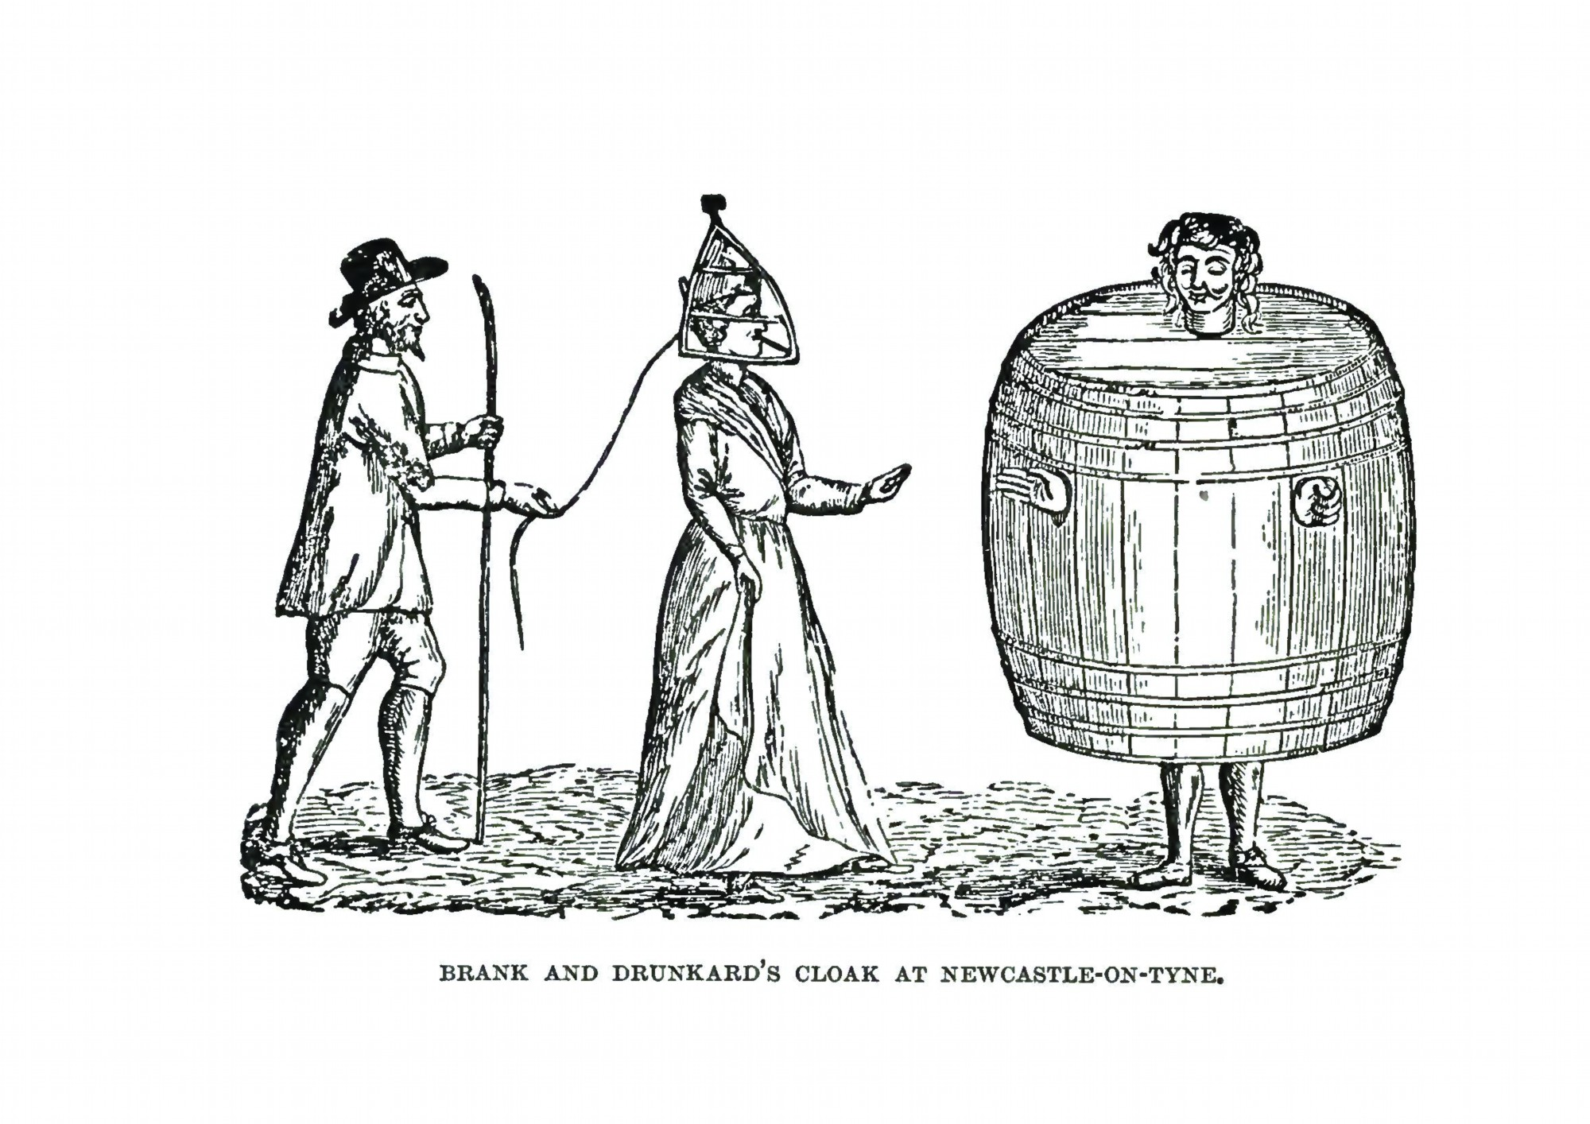
Quelle: archive.org
Notes:
Bild aus Challenge 24 «Britische Schandmasken»: Illustration aus Old-time punishments von William Andrews. Illustration of a brank and drunkard's cloak, S. 140
Hintergrundinformationen:
Eine Vorläuferin der Knebelmaske stammte aus Schottland und England im 17. Jahrhundert. Sie hiess scold’s bridle und wurde Frauen aufgesetzt, die in den Augen der Männer zu viel oder das Falsche sagten. Die scold’s bridle hinderte sie zum einen daran, zu sprechen; zum anderen gab sie die Frauen öffentlich der Lächerlichkeit preis.
Von Schottland und England aus gelangten die Masken erst aufs europäische Festland (Flandern). Von da aus wurden sie wiederum auf die Plantagen der Neuen Welt (beispielsweise in Brasilien) gebracht, um die dortigen Sklavenarbeiterinnen und Sklavenarbeiter zu bestrafen.
Mit der Maske reisten also auch diese Vorstellungen von Ungleichheiten und Hierarchien zwischen Menschen von Europa nach Südamerika.

Slide 24
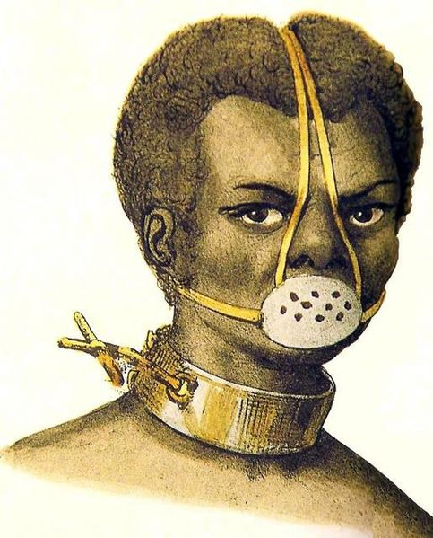
Quelle: Wikipedia Gemeinfrei / CC0 1.0
Notes:
Bild aus Challenge 25 «Bilder der Sklaverei»: Bild Punishment for slaves von Jacques Etienne Arago, Jahr 1839, Museu Afro Brasil (São Paulo)
Hintergrundinformationen:
Die Bilder von Sklavinnen und Sklaven, die im 19. Jahrhundert erstmals in Europa zu sehen waren, zeigten einem breiten Publikum die Grausamkeit der Sklaverei. Wie Sklavinnen und Sklaven gezeichnet wurden, unterschied sich jedoch stark.
Während etwa in Debrets Zeichnungen Folter als selbstverständlicher Bestandteil des Lebens von Sklavinnen und Sklaven dargestellt wird, zeigt das Bild von Jacques Arago eine Sklavin oder einen Sklaven, die respektive der uns direkt und anklagend anschaut.
Zum Bild von Jacques Etienne Arago:
Ikone der Zeichnungen über Sklaverei in Brasilien, gemalt von Jacques Etienne Arago: «Seit dem 19. Jahrhundert wird diese Zeichnung mit der Geschichte einer Sklavin namens Anastacia verknüpft, die zu einer Symbolfigur, einer mythischen Gestalt für die Leiden der Sklaven in Brasilien geworden ist. Ob es sich tatsächlich um diese Figur handelt ist umstritten. Unsicherheit besteht etwa bezüglich des Geschlechtes …» Prussat, S. 220

Slide 25
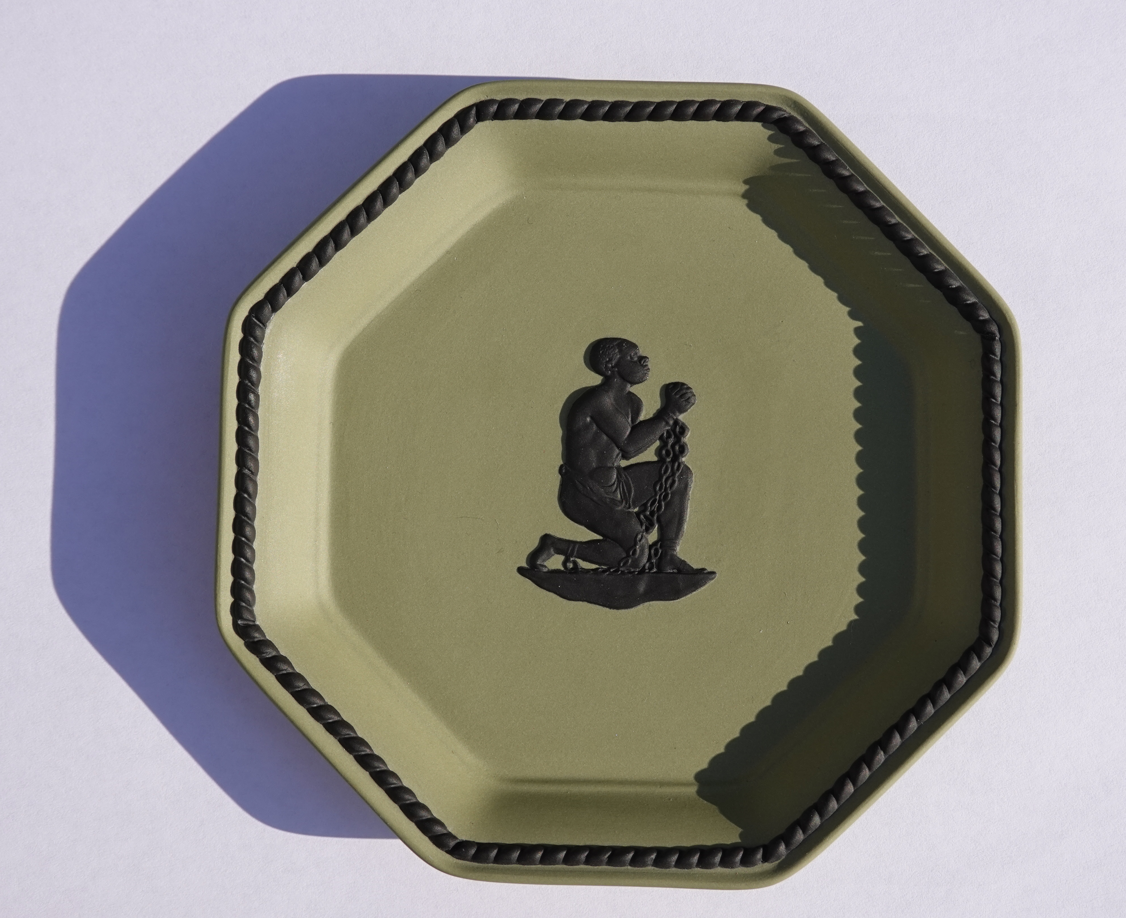
Quelle: Johann Jacobs Museum
Notes:
Bild aus Challenge 26 «Die Abolitionistin Elizabeth Heyrick»: Fotografie einer Wedgwood Keramik mit dem Symbol der Abolitionisten
Hintergrundinformationen:
Elizabeth Heyrick wurde nach dem Tod ihres Mannes ein Mitglied der Quäker, einer christlich-religiösen Gruppe, die deutliche Kritik an der Sklaverei übte. Heyrick begann, sich in verschiedenen sozialen Bewegungen zu engagieren und setzte sich als Mitglied in England gegründeten Anti Slavery Society für die Abschaffung der Sklaverei ein.
Heyrick wurde zu einer wichtigen Kritikerin führender Abolitionistinnen und Abolitionisten in England. Diese ersten Kritikerinnen und Kritiker der Sklaverei richteten ihre Kritik vor allem gegen den Sklavenhandel. Mit der Abschaffung des Sklavenhandels 1808 verschwand die Sklaverei jedoch nicht. Heyrick forderte deshalb in ihrem Pamphlet ein sofortiges Verbot der Sklaverei auf den Plantagen.
Sie machte dabei die Sklaverei zu einer Frage, die alle betraf, welche Produkte kauften, die durch Sklavenarbeit entstanden waren. Der Nahrungsmittelboykott entwickelte sich in der Folge zu einer wichtigen und effektiven politischen Strategie, besonders unter Frauen. Heyrick war dabei nur eine von vielen Frauen, die in der Antisklaverei Bewegung eine wichtige Rolle spielten.
Heyrick änderte später auch das Logo der Abolitionistinnen und Abolitionisten. In ihrer Version war der Sklave nicht auf den Knien, sondern aufrechtstehend. Aus der Frage Am I not a Man and a Brother? machte sie die Forderung I am a Man and a Brother. Die Anerkennung der Sklaven als Menschen war hier nicht mehr ein Akt der Gnade von Europäerinnen und Europäern, sondern eine einzufordernde Selbstverständlichkeit.

Slide 26
Unsere Antwort auf die Forschungsfrage

Slide 27
Was wir über die Vergangenheit gelernt haben

Slide 28
Diese Themen sind auch heute noch wichtig

